Slide 1




Moduł 1:
Podstawy etyczne sztucznej inteligencji w kształceniu ustawicznym zawodowym
Projekt ten był współfinansowany ze środków programu Erasmus+ Komisji Europejskiej. Niniejsza publikacja odzwierciedla wyłącznie opinie jej autorów i ani Komisja Europejska, ani SEPIE nie ponoszą odpowiedzialności za jakiekolwiek wykorzystanie zawartych w niej informacji.

Slide 2


JEDNOSTKA 1: PODSTAWOWE ZASADY ETYCZNE REGULUJĄCE ODPOWIEDZIALNE KORZYSTANIE ZE SZTUCZNEJ INTELIGENCJI W EDUKACJI ZAWODOWEJ I TECHNICZNEJ
1
JEDNOSTKA 2: OGÓLNY KONTEKST EUROPEJSKICH RAM REGULACYJNYCH DOTYCZĄCYCH GODNEJ ZAUFANIA I ZORIENTOWANEJ NA CZŁOWIEKA SZTUCZNEJ INTELIGENCJI
2
ZADOWOLONY
JEDNOSTKA 3: ANALIZA RZECZYWISTYCH DYLEMATÓW ETYCZNYCH W ŚRODOWISKACH UCZENIA SIĘ WSPOMAGANEGO SZTUCZNĄ INTELIGENCJĄ
3
JEDNOSTKA 4: REFLEKSJA NAD WARTOŚCIAMI TAKIMI JAK RÓWNOŚĆ, ODPOWIEDZIALNOŚĆ I AUTONOMIA W EDUKACJI CYFROWEJ
4

Slide 3

CELE NAUKI
Po ukończeniu tego modułu uczestnicy będą potrafili:
1
Określenie kluczowych zasad etycznych związanych z wykorzystaniem sztucznej inteligencji w kształceniu ustawicznym (CPE), w tym bezstronności, przejrzystości, odpowiedzialności i prywatności.
2
Wyjaśnia, w jaki sposób narzędzia oparte na sztucznej inteligencji mogą generować ryzyko etyczne i korzyści dla studentów, nauczycieli i instytucji w kontekście kształcenia ustawicznego.
3
Ocena konkretnych zastosowań sztucznej inteligencji w kształceniu zawodowym i klinicznym, przy wykorzystaniu ram i wytycznych etycznych.
4
Stosowanie zasad etycznych w celu proponowania odpowiedzialnych praktyk wdrażania i zarządzania systemami sztucznej inteligencji w środowiskach kształcenia zawodowego i technicznego.
Wstaw tutaj napisy
5
Wykazanie się wiedzą na temat prawnych i społecznych implikacji wykorzystywania technologii sztucznej inteligencji w kontekście nauczania.
Notes:
4

Slide 4

WSTĘP
Sztuczna inteligencja staje się coraz bardziej powszechna w edukacji i szkoleniach. Jako instruktor edukacji i szkoleń zawodowych, możesz już wykorzystywać sztuczną inteligencję do wspierania tworzenia treści, prowadzenia zajęć edukacyjnych, oceny lub zadań administracyjnych.
Wiedza o tym, jak odpowiedzialnie korzystać z tych technologii, staje się coraz ważniejszą umiejętnością zawodową.
W tym module poznasz zasady etyczne, którymi należy się kierować przy wykorzystywaniu sztucznej inteligencji w kontekście edukacyjnym. Zastanowisz się nad takimi kwestiami jak uczciwość, przejrzystość, prywatność, odpowiedzialność oraz wpływ sztucznej inteligencji na uczniów i praktyki dydaktyczne.
Celem nie jest po prostu zdobycie wiedzy na temat sztucznej inteligencji, ale rozwinięcie wiedzy i rozeznania niezbędnych do podejmowania świadomych i etycznych decyzji podczas włączania sztucznej inteligencji do codziennego życia profesjonalistów w dziedzinie edukacji zawodowej.
Notes:
5

Slide 5
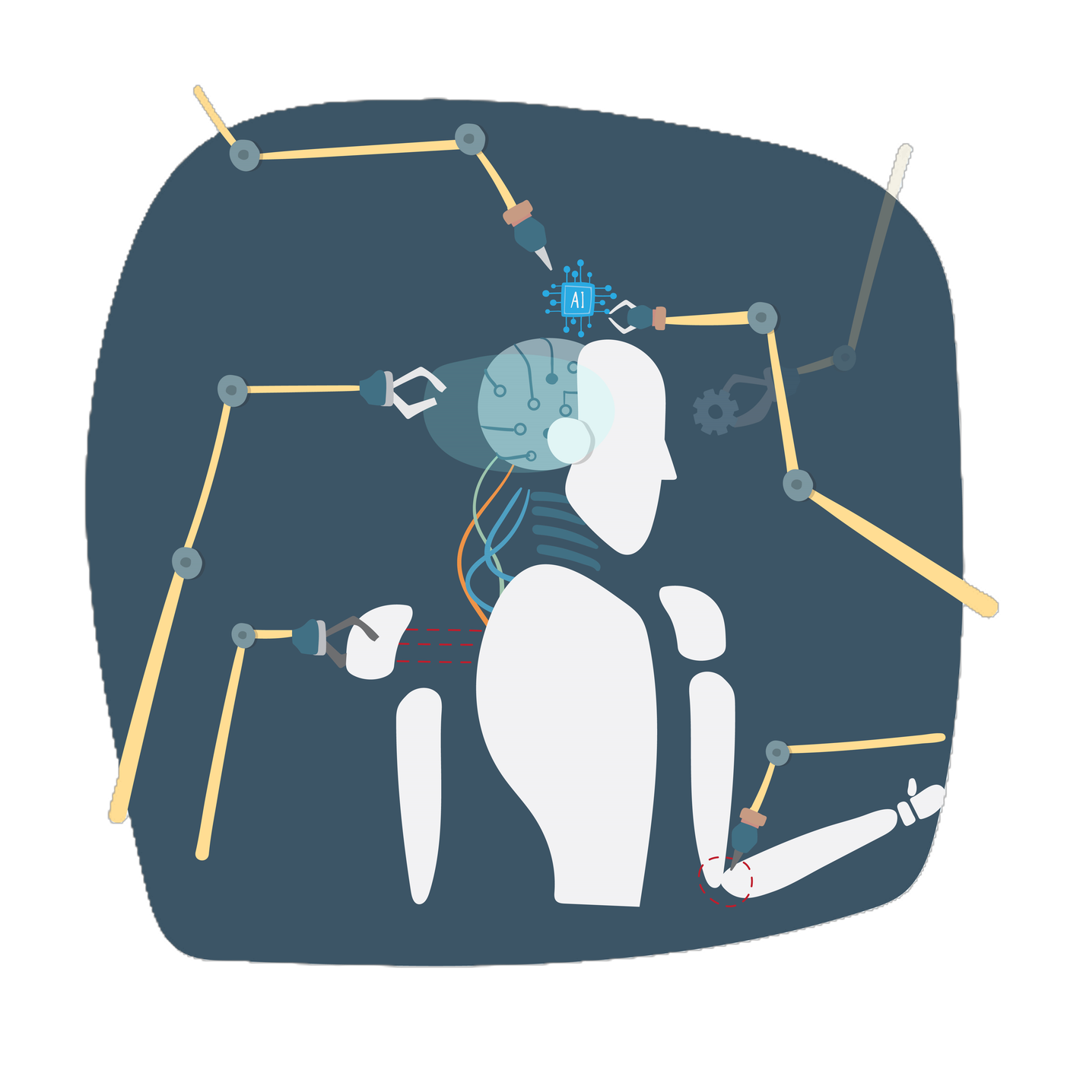
DLACZEGO WAŻNE JEST ZROZUMIENIE EWOLUCJI SZTUCZNEJ INTELIGENCJI?
Poznanie sztucznej inteligencji pozwala zmienić postrzeganie technologii i zrozumieć, w jaki sposób współczesne technologie rozwinęły się od początkowych koncepcji i eksperymentów.
Wyjaśnia to również, dlaczego sztuczna inteligencja zachowuje się w określony sposób i dlaczego trzeba było czekać dekady, aby osiągnąć pewne postępy.
Prześledzenie historii rozwoju sztucznej inteligencji od jej początków i wczesnych systemów eksperckich aż do obecnej ery głębokiego uczenia się i modeli generatywnych pozwala na podstawową demistyfikację nowoczesnych narzędzi.
Bez tego kontekstu ryzykujemy błędną interpretację prawdziwego potencjału sztucznej inteligencji, przeceniając jej „inteligencję” lub niedoceniając jej złożoności statystycznej.
Wstaw tutaj napisy
Notes:
6

Slide 6

Komisja Europejska definiuje sztuczną inteligencję jako systemy wykazujące inteligentne zachowania, zdolne do analizowania otoczenia i działania – z pewnym stopniem autonomii – w celu osiągnięcia określonych celów. Systemy oparte na sztucznej inteligencji mogą składać się z prostego programu komputerowego lub być zintegrowane z urządzeniami sprzętowymi.
Hiszpańska Strategia na rzecz Sztucznej Inteligencji definiuje AI jako zbiór systemów zdolnych do rozwiązywania złożonych problemów przy użyciu zaawansowanych technik programowania. W przeciwieństwie do tradycyjnych programów komputerowych, systemy te nie wymagają z góry zdefiniowania wszystkich niezbędnych instrukcji ani kroków. Zamiast tego przetwarzają duże ilości danych wejściowych – studiów przypadków, przykładów lub doświadczeń z przeszłości – i stopniowo dostosowują swoje modele wewnętrzne, aż do znalezienia najwłaściwszego rozwiązania danego problemu.
Wstaw tutaj napisy
Notes:
6

Slide 7
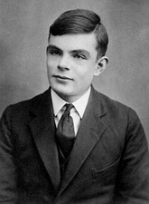
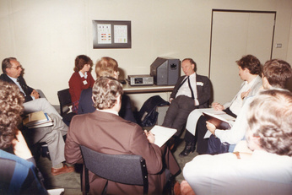
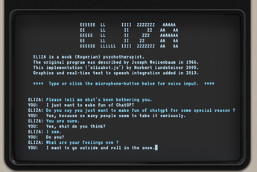
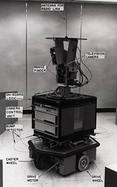

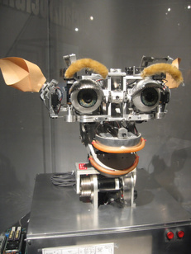
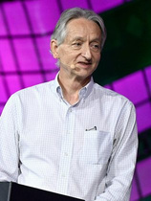







EWOLUCJA SZTUCZNEJ INTELIGENCJI (OD 1950 R. DO CHWILI OBECNEJ)
1956
Termin „AI” został ukuty przez Johna McCarthy’ego na konferencji w Dartmouth.
1950
Turing proponuje inteligentne maszyny: „test imitacji”.
1965
Chatbot ELIZA symuluje rozmowę.
1966
Shakey, pierwszy robot zdolny do rozumowania.
1997
Deep Blue, komputer grający w szachy, pokonuje mistrza świata Garriego Kasparowa.
2000
MIT pracuje nad Kismetem, robotem zaprojektowanym do interakcji z ludźmi.
2006
Geoffrey Hinton publikuje „Uczenie się reprezentacji wielowarstwowej”
Zima AI: Rozwój sztucznej inteligencji został wstrzymany.
2017
Laboratorium badawcze zajmujące się sztuczną inteligencją Facebooka uczy dwa chatboty prowadzenia ze sobą negocjacji.
2011
Watson firmy IBM to zaawansowany komputer, który potrafi odpowiadać na pytania w języku naturalnym.
2016
AlphaGo firmy Google DeepMind pokonał Lee Sedola, jednego z najlepszych graczy Go na świecie.
2016
Apple wprowadza Siri, wirtualnego asystenta zintegrowanego z systemem operacyjnym iOS.
2021-2023
OpenAI wprowadza DALL-E, DALL-E 2 i DALL-E 3, generatywne modele AI.
Wstaw tutaj napisy
2024
Google Launcher Gemini 1.5”
2020
OpenAI prezentuje GPT-3
Notes:
7

Slide 8







SZTUCZNA INTELIGENCJA GENERATYWNA A SZTUCZNA INTELIGENCJA PREDYKCYJNA: JAKIE SĄ RÓŻNICE?
Ewolucja od predykcyjnej sztucznej inteligencji do generatywnej sztucznej inteligencji obejmuje przejście od dyskryminacji (identyfikacji elementów) do generacji (tworzenia elementów). Chociaż obie metody opierają się na ogromnych zbiorach danych i złożonych sieciach neuronowych, ich cele i leżąca u ich podstaw logika matematyczna są różne.
Sztuczna inteligencja generatywna
Predykcyjna sztuczna inteligencja
Wybór pomiędzy tymi dwiema technologiami nie musi się koniecznie wzajemnie wykluczać.
Reaguje na polecenia lub prośby użytkownika, generując oryginalną treść, taką jak dźwięk, obrazy, kod oprogramowania, tekst lub wideo.
Analiza statystyczna wykorzystująca algorytmy uczenia maszynowego w celu identyfikowania wzorców w danych i przewidywania przyszłych wyników.
Prawie zużyte:
Prawie zużyte:
  Obsługa klienta
  Pomoc medyczna
  Ratować
  Marketing i reklama
  Rozwój oprogramowania
  Prognozy finansowe
  Wykrywanie oszustw
  Zarządzanie zapasami
  Porady spersonalizowane
  Zarządzanie zmianami w łańcuchu dostaw
Wstaw tutaj napisy
Notes:
8

Slide 9

CVET PRZED I PO AI
Zmiana w edukacji, szkoleniu i rozwoju zawodowym (EVT) będąca wynikiem pojawienia się sztucznej inteligencji stanowi jedną z najważniejszych transformacji strukturalnych w sposobie przygotowywania ludzi do wejścia na rynek pracy.
Za pośrednictwem Narodowego Instytutu Kwalifikacji (INCUAL) i jego Narodowego Katalogu Standardów Zawodowych (CNECP) strukturalna odpowiedź na pojawienie się sztucznej inteligencji przybiera formę formalnej integracji określonych „Standardów Kompetencji Zawodowych” (NCP), które odzwierciedlają nową rzeczywistość rynku pracy.
Baza danych INCUAL stanowi formalny plan ciągłego rozwoju zawodowego.
Ta baza danych pokazuje, że środowisko zawodowe „po AI” to nie tylko zmiana teoretyczna, ale uregulowana rzeczywistość, w której standardy zawodowe są przebudowywane. Nacisk przesunął się z wykonywania statycznych procedur technicznych na opanowanie cyklu życia danych i etyczną weryfikację algorytmów.

Slide 10
CVET PRZED I PO AI
Obszar | Pierwszy (tradycyjny model CNECP) | Po (z AI)
Rola nauczyciela | Nadawca treści | Facylitator/Mentor
Projektowanie dydaktyczne | Manualne i strukturalne | Adaptowalny i wspomagany przez sztuczną inteligencję
Metodologia | Zajęcia teoretyczne + zajęcia podstawowe | Integracja aktywnego uczenia się i sztucznej inteligencji.
Ocena | Testy i obserwacja | Ciągła ocena oparta na danych
Umiejętności cyfrowe | Podstawowe wykorzystanie ICT | Zaawansowane umiejętności cyfrowe + narzędzia sztucznej inteligencji
Zadowolony | Stabilny | Dynamiczne i stale aktualizowane.
Relacje ze studentami | Korepetytor | Trener personalny z pomocą sztucznej inteligencji.
Notes:
10

Slide 11


SZTUCZNA INTELIGENCJA W KLASIE:
OD ŚWIADOMOŚCI DO DZIAŁANIA
Sztuczna inteligencja jest już obecna w szkołach.
Jako nauczyciel prawdopodobnie Ty i Twoi uczniowie już korzystacie ze sztucznej inteligencji do tworzenia treści, wspomagania nauki lub doradzania w wyborze kariery, często nawet o tym nie wiedząc.
To są ryzyka, które należy wziąć pod uwagę.
Sztuczna inteligencja może stwarzać wyzwania, takie jak stronnicze rekomendacje, brak przejrzystości w procesie decyzyjnym i obawy dotyczące prywatności danych. Zagrożenia te mogą bezpośrednio wpływać na uczciwość, zaufanie i wyniki nauczania.
Oto jak możesz postępować.
Jako coach, Twoją rolą jest zapewnienie odpowiedzialnego korzystania ze sztucznej inteligencji. Oznacza to zrozumienie narzędzi, z których korzystasz, transparentność wobec uczestników, krytyczną analizę wyników sztucznej inteligencji oraz podejmowanie świadomych decyzji, które priorytetowo traktują inkluzywność, równość i nadzór ludzki.

Slide 12




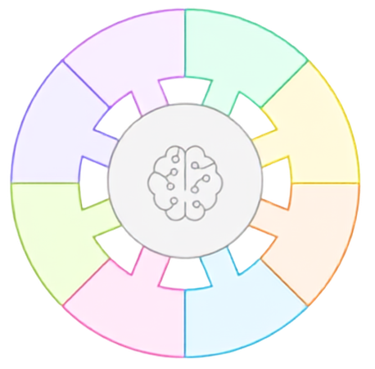
















NARZĘDZIA SZTUCZNEJ INTELIGENCJI W EDUKACJI
Zespoły Microsoft
Akademia Khana
Lepsza komunikacja i współpraca
Spersonalizowane ścieżki nauki i filmy edukacyjne
Jako trener nauczycieli kształcenia ustawicznego możesz skorzystać z szeregu narzędzi bazujących na sztucznej inteligencji, które mogą okazać się pomocne w klasie.
Klasa Google
Uproszczone zarządzanie klasą
Duolingo
ćwiczenia adaptacyjnej nauki języka
Pudełko Marzeń
Grammarly
Adaptacyjne lekcje matematyki i informacje zwrotne
Pomoc w pisaniu i sugestie dotyczące stylu.
Ważne jest jednak, aby podczas ich stosowania pamiętać o etyce. Aby mieć pewność, że nie wprowadzisz do swojej klasy uprzedzeń, niepewności ani wykluczenia,
Quizlet
Sokratyczny
Spersonalizowane kwestionariusze i arkusze kalkulacyjne
Pomoc w odrabianiu prac domowych i rozwiązania krok po kroku

Slide 13
ROZWAŻANIA ETYCZNE
  Ludzka zdolność do działania odnosi się do zdolności jednostki do stania się kompetentnym członkiem społeczeństwa. Osoba posiadająca zdolność do działania może podejmować ważne decyzje w swoim życiu i ponosić odpowiedzialność za swoje działania. Zdolność do działania leży u podstaw powszechnie używanych pojęć, takich jak autonomia, samostanowienie i odpowiedzialność.
  Równość oznacza, że ​​wszyscy ludzie są traktowani równo w ramach organizacji społecznej. Potrzebne są jasne procedury, aby zapewnić wszystkim użytkownikom równy dostęp do możliwości. Obejmuje to sprawiedliwość, inkluzywność, niedyskryminację oraz sprawiedliwy podział praw i obowiązków.
  Ludzkość musi brać pod uwagę dobrostan ludzi, ich tożsamość, integralność i godność. Musimy brać pod uwagę dobrostan, bezpieczeństwo, spójność społeczną, znaczące więzi i szacunek niezbędne do autentycznej więzi międzyludzkiej. Ta więź wymaga podejścia do ludzi opartego na szacunku dla ich wewnętrznej wartości, a nie jako zwykłych danych czy środków do osiągnięcia celu.
  Uzasadniony wybór odnosi się do wykorzystania wiedzy, faktów i danych do uzasadnienia koniecznych lub właściwych decyzji zbiorowych podejmowanych przez różne podmioty w środowisku szkolnym. Wymaga on przejrzystości i opiera się na partycypacyjnych i wspólnych modelach podejmowania decyzji.

Slide 14

JEDNOSTKA 1: PODSTAWOWE ZASADY ETYCZNE PROMUJĄCE ODPOWIEDZIALNE KORZYSTANIE ZE SZTUCZNEJ INTELIGENCJI W ŚRODOWISKU KSZTAŁCENIA USTAWICZNEGO I SZKOLENIA ZAWODOWEGO

Slide 15

PODSTAWOWE ZASADY ETYCZNE
Różnorodność, niedyskryminacja i równość
Przezroczystość
Odpowiedzialność
Prywatność

Slide 16

RÓŻNORODNOŚĆ, NIEDYSKRYMINACJA I RÓWNOŚĆ
Zasada ta odnosi się do konieczności zapewnienia, że ​​systemy sztucznej inteligencji szanują i uwzględniają osoby o różnym pochodzeniu, zdolnościach i tożsamościach, unikając przy tym dyskryminacyjnego lub nierównego traktowania.
Narzędzia AI powinny oferować równe szanse, unikać wzmacniania istniejących nierówności oraz być projektowane i monitorowane w celu promowania włączającego uczestnictwa wszystkich uczniów.
Obejmuje to dostępność, uniwersalne projektowanie, zapobieganie niesprawiedliwym uprzedzeniom i angażowanie interesariuszy, umożliwiając korzystanie z usług bez względu na wiek, płeć, sprawność lub cechy charakterystyczne, ze szczególnym uwzględnieniem uczniów o specjalnych potrzebach.

Slide 17

PRZEZROCZYSTOŚĆ
Odnosi się to do znaczenia przejrzystości i jasności odnośnie tego, kiedy i jak wykorzystywana jest sztuczna inteligencja, na jakich danych opierają się platformy sztucznej inteligencji oraz jak wpływa ona na decyzje dotyczące uczniów.
Jako instruktor kształcenia ustawicznego i zawodowego (CVET) musisz zadbać o to, aby uczniowie rozumieli rolę AI (sztucznej inteligencji) w procesie uczenia się, w tym jej możliwości i ograniczenia.
Obejmuje ona kwestie, których nie możemy stracić z oczu, takie jak identyfikowalność i komunikacja.

Slide 18

ODPOWIEDZIALNOŚĆ
Zasada ta odnosi się do konieczności zagwarantowania, że ​​odpowiedzialność człowieka pozostanie priorytetem przy wdrażaniu systemów sztucznej inteligencji w środowisku edukacyjnym.
Jako instruktor musisz umieć uzasadniać decyzje podejmowane z wykorzystaniem sztucznej inteligencji, reagować na potencjalne błędy oraz zapewniać jasne mechanizmy monitorowania i korygowania.
Obejmuje to możliwość śledzenia, minimalizację szkód, powiadamianie o negatywnych skutkach, odszkodowania i remediację.

Slide 19
PRYWATNOŚĆ DANYCH I ZARZĄDZANIE
Zasada ta ma na celu zapewnienie, że dane osobowe i edukacyjne będą gromadzone, przechowywane i wykorzystywane w sposób bezpieczny, zgodny z prawem i odpowiedzialny.
Uczniowie muszą wiedzieć, jakie informacje są przetwarzane, w jakim celu i kto ma do nich dostęp.
Przejrzyste zasady i ostrożne zarządzanie danymi pomagają chronić ludzi, umożliwiając jednocześnie wykorzystanie potencjału sztucznej inteligencji w edukacji.
Obejmuje to kluczowe aspekty, takie jak poszanowanie prywatności, jakość i integralność danych oraz dostęp do danych. Dlatego kluczowe jest zapewnienie dostępu do danych osobowych lub edukacyjnych wyłącznie osobom upoważnionym, stosując odpowiednie środki bezpieczeństwa i przestrzegając obowiązujących przepisów o ochronie danych. Odpowiedzialne zarządzanie danymi nie tylko chroni prawa uczniów, ale także pomaga budować zaufanie do wykorzystania sztucznej inteligencji w edukacji.
Na przykład platforma edukacyjna gromadząca informacje o postępach uczniów, ich frekwencji lub aktywności powinna jasno wskazywać, jakie dane gromadzi, jak długo je przechowuje i w jakim celu je wykorzystuje. Podobnie, jako nauczyciel, musisz zadbać o to, aby dane te były wykorzystywane do wspierania procesu nauczania, a nie do tworzenia profili lub podejmowania zautomatyzowanych decyzji, które mogłyby niesprawiedliwie dyskryminować niektórych uczniów.

Slide 20









  Czy istnieją procedury gwarantujące, że wykorzystanie sztucznej inteligencji nie będzie prowadzić do dyskryminacji lub niesprawiedliwego traktowania żadnego użytkownika?
KAPITAŁ
  Czy istnieją procedury mające na celu identyfikację i rozwiązanie wszelkich dostrzeżonych uprzedzeń lub nierówności?
PYTANIA WSKAZÓWKOWE DLA ABSOLWENTÓW
  Czy trenerzy znają metody i funkcje sztucznej inteligencji wykorzystywane przez system?
PRZEZROCZYSTOŚĆ
  Czy jest jasne, z którymi aspektami systemu może sobie poradzić sztuczna inteligencja, a z którymi nie?
  Kto odpowiada za ciągłe monitorowanie wyników generowanych przez system sztucznej inteligencji oraz za to, w jaki sposób wyniki te są wykorzystywane do doskonalenia nauczania, uczenia się i oceny?
ODPOWIEDZIALNOŚĆ
  Kto jest odpowiedzialny za ostateczne decyzje dotyczące nabycia i wdrożenia systemu AI?
  Czy istnieje mechanizm umożliwiający instruktorom zgłaszanie obaw związanych z prywatnością lub ochroną danych?
PRYWATNOŚĆ
  Czy uczniowie i nauczyciele są informowani o tym, co dzieje się z ich danymi, w jaki sposób są wykorzystywane i w jakich celach?

Slide 21
JEDNOSTKA 2:
PRZEGLĄD EUROPEJSKICH RAM REGULACYJNYCH DLA GODNEJ ZAUFANIA, ZORIENTOWANEJ NA CZŁOWIEKA SZTUCZNEJ INTELIGENCJI

Slide 22

REGULACJE I STRUKTURY ETYCZNE
Zrozumienie norm etycznych i zasad rządzących systemami sztucznej inteligencji oraz przepisami prawa pomoże Ci bezpiecznie, odpowiedzialnie i świadomie włączyć je do swojej praktyki dydaktycznej. Twoja rola jest kluczowa w ukierunkowywaniu uczniów na krytyczne wykorzystanie tej technologii.
Unia Europejska promowała kompleksowe regulacje dotyczące sztucznej inteligencji, przyjmując w 2023 roku ustawę o sztucznej inteligencji (AI), uznawaną za pierwsze wiążące ramy regulacyjne w tym zakresie w UE. Jako rozporządzenie, jej przepisy są bezpośrednio stosowane we wszystkich państwach członkowskich, bez konieczności transpozycji do ustawodawstwa krajowego.
Rozporządzenie to ustanawia system regulacyjny oparty na ryzyku, nakładając określone obowiązki oraz mechanizmy kontroli i nadzoru w oparciu o klasyfikację każdego systemu AI. Jego wdrażanie przebiega stopniowo, a główne przepisy mają wejść w życie od 2025 r., przy czym niektóre obowiązki będą podlegać określonym terminom.

Slide 23
REGULACJE I STRUKTURY ETYCZNE
Zrozumienie norm etycznych i zasad rządzących systemami sztucznej inteligencji oraz przepisami prawa pomoże Ci bezpiecznie, odpowiedzialnie i świadomie włączyć je do swojej praktyki dydaktycznej. Twoja rola jest kluczowa w ukierunkowywaniu uczniów na krytyczne wykorzystanie tej technologii.
UNESCO
Rekomendacja dotycząca etyki sztucznej inteligencji (2021)
https://www.unesco.org/es/legal-affairs/recommendation-ethics-artificial-intelligence
Metodologia oceny gotowości (2025)
https://unesdoc.unesco.org/ark:/48223/pf0000385198_spa
UNIA EUROPEJSKA
Prawo o sztucznej inteligencji (2024)
https://digital-strategy.ec.europa.eu/es/policies/regulatory-framework-ai
Kodeks postępowania dla sztucznej inteligencji ogólnego przeznaczenia (2025)
https://digital-strategy.ec.europa.eu/es/policies/contents-code-gpai

Slide 24

ZALECENIA ETYCZNE – UNESCO
Rekomendacja dotycząca etyki sztucznej inteligencji (2021)
Globalne ramy etyczne, które wpływają na strategie i przepisy prawne przyjmowane przez kraje.
Przyjęte przez 193 Państwa Członkowskie
Celem jest opracowanie narzędzi, które pomogą krajom przekształcić zalecenia w konkretne prawa i polityki.

Slide 25

ZALECENIA ETYCZNE – UNESCO
Metodologia oceny gotowości (2025)
To ramy opracowane przez UNESCO, aby pomóc krajom ocenić ich gotowość do wdrażania sztucznej inteligencji w sposób etyczny, inkluzywny i zorientowany na człowieka. Są one ściśle powiązane z Rekomendacją w sprawie etyki sztucznej inteligencji, przyjętą przez państwa członkowskie UNESCO w 2021 roku.
Cel Ram: Metodologia pomaga rządom odpowiedzieć na podstawowe pytanie:
Czy nasz kraj jest przygotowany do rozwijania i wykorzystywania sztucznej inteligencji w sposób, który respektuje prawa człowieka, promuje integrację i zmniejsza nierówności?
W przypadku FPE szczególnie istotne są ramy odniesienia (RAM), ponieważ:
  Kładzie nacisk na równy dostęp do technologii cyfrowych.
  Podkreśla znaczenie znajomości sztucznej inteligencji i podstawowych umiejętności cyfrowych.
  Powiązanie zarządzania sztuczną inteligencją z transformacją rynku pracy
  Propaguje działania mające na celu ochronę przed uprzedzeniami i nierównościami.
Notes:
22

Slide 26

ZALECENIA ETYCZNE – UE
Prawo o sztucznej inteligencji (2024)
  Pierwsze na świecie kompleksowe prawo regulujące systemy sztucznej inteligencji.
  Celem jest promowanie godnej zaufania, bezpiecznej i respektującej prawa człowieka sztucznej inteligencji, a jednocześnie wspieranie innowacyjności i konkurencyjności na jednolitym rynku UE.
  Rozporządzenie weszło w życie 1 sierpnia 2024 r., a główne obowiązki będą wdrażane stopniowo w latach 2025–2027.

Slide 27

ZALECENIA ETYCZNE – UE
Kodeks postępowania dla sztucznej inteligencji ogólnego przeznaczenia (2025)
Wytyczne opublikowane przez Komisję Europejską 10 lipca 2025 r. w celu ułatwienia przestrzegania unijnej ustawy o sztucznej inteligencji.
Uzupełnia ona wymogi prawne dotyczące przejrzystości, bezpieczeństwa i praw autorskich ustanowione w ustawie o sztucznej inteligencji, artykuły 53 i 55, i pomaga organizacjom wykazać zgodność z Kodeksem, jeśli zdecydują się go przestrzegać zamiast udowadniać to innymi sposobami.

Slide 28



Inclusive Trainers
IMPLIKACJE ETYCZNE W NAUCZANIU
Przezroczystość
Odpowiedzialność
Wzmacnia zaufanie między uczniami i nauczycielami.
Szkoły powinny przeprowadzać ocenę ryzyka.
W przypadku nauczycieli rola ta rozciąga się od nauczania po etyczne zarządzanie, krytyczną mediację i odpowiedzialną integrację sztucznej inteligencji.
Kompetencje zawodowe
Obowiązek nadzoru
Nauczyciele muszą zrozumieć uprzedzenia, iluzje i ograniczenia sztucznej inteligencji.
Nauczyciele powinni krytycznie oceniać wyniki sztucznej inteligencji. Sztuczna inteligencja nie może zastąpić profesjonalnej oceny.

Slide 29


Inclusive Trainers
IMPLIKACJE ETYCZNE W NAUCZANIU
Obawy dotyczące prywatności danych
Brak przejrzystości
Chroni dane studentów i uczciwość akademicką.
Uczniowie muszą wiedzieć, kiedy wykorzystywana jest sztuczna inteligencja.
U studentów wzrasta nacisk na względy etyczne, przesuwając się od kwestii bezpieczeństwa w stronę autonomii, myślenia krytycznego i równości w uczeniu się wspomaganym przez sztuczną inteligencję.
Nierówności w zakresie znajomości sztucznej inteligencji
Złośliwe zastosowania sztucznej inteligencji
Chroni uczniów przed manipulacją.
Uczniowie powinni zrozumieć zagrożenia, jakie niesie ze sobą sztuczna inteligencja.

Slide 30
JEDNOSTKA 3: ANALIZA DYLEMATÓW ETYCZNYCH W ŚRODOWISKACH UCZENIA SIĘ WSPOMAGANEGO SZTUCZNĄ INTELIGENCJĄ

Slide 31
RYZYKO ETYCZNE W ŚRODOWISKACH SZKOLENIOWYCH
Wprowadzenie sztucznej inteligencji do środowisk edukacyjnych może przynieść znaczące korzyści, ale niesie ze sobą również ryzyko etyczne, na które, jako nauczyciel, musisz być przygotowany. Dowody wskazują, że systemy sztucznej inteligencji mogą odtwarzać lub wzmacniać błędy występujące w danych, co może prowadzić do niesprawiedliwego traktowania lub nierówności szans niektórych grup uczniów.
Sztuczna inteligencja może również generować problemy związane z przejrzystością i zrozumieniem. Gdy decyzje lub rekomendacje są generowane przez złożone algorytmy, nauczyciele i uczniowie mogą mieć trudności ze zrozumieniem, w jaki sposób uzyskano wyniki, co może podważyć zaufanie i ograniczyć możliwość kwestionowania lub korygowania błędów.
Ponadto, coraz częstsze wykorzystywanie danych uczniów budzi obawy dotyczące prywatności, zgody i odpowiedzialnego zarządzania. Bez jasnych zabezpieczeń istnieje ryzyko nadmiernego monitorowania lub niewłaściwego wykorzystania poufnych informacji. Rozpoznanie tych zagrożeń pozwala nauczycielom wdrażać środki zapobiegawcze i zapewnić, że sztuczna inteligencja pozostanie cennym wsparciem w procesie podejmowania decyzji, integracji i wzmacnianiu pozycji uczniów.
Aby odpowiedzieć na te pytania, przedstawiamy poniżej scenariusz edukacyjny, który uwzględnia dylemat etyczny, z jakim możesz się spotkać w klasie. Jak rozwiązałbyś/rozwiązałabyś poniższą sytuację w sposób przejrzysty i etyczny?

Slide 32
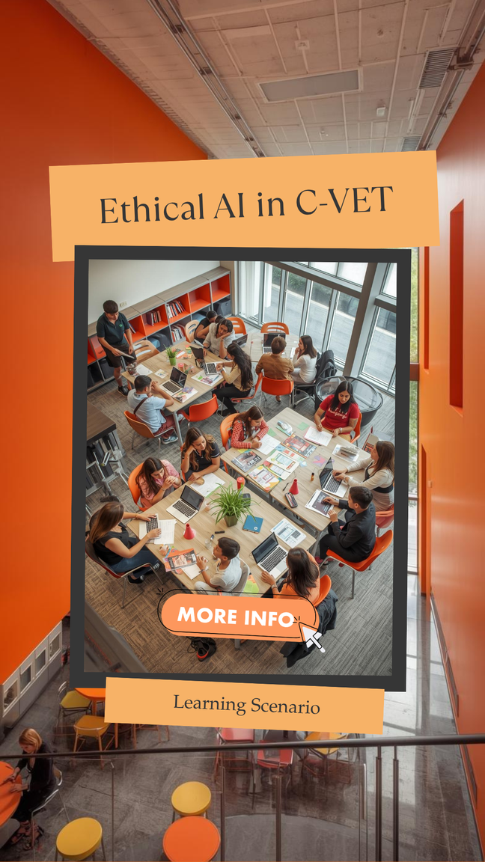
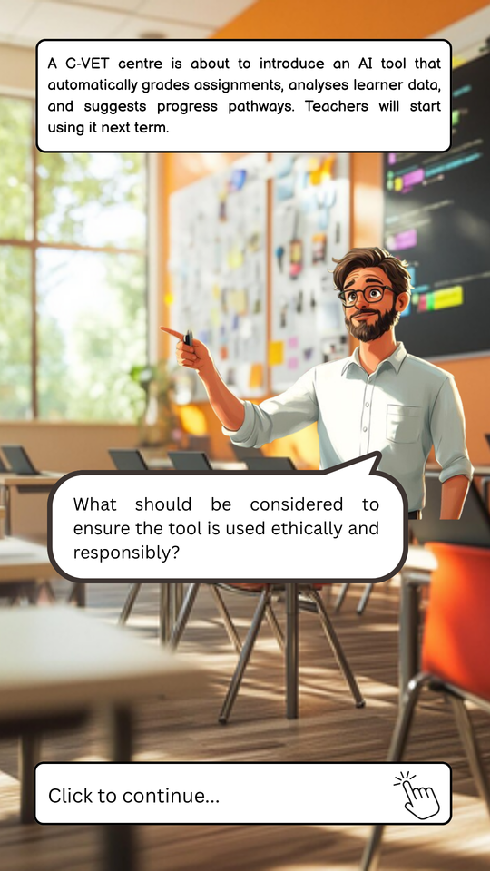

SCENARIUSZ NAUKI: OCENA OPARTA NA SZTUCZNEJ INTELIGENCJI
Kliknij, aby dowiedzieć się więcej…

Slide 33


KWESTIONARIUSZ ZASAD ETYCZNYCH
Sprawdź swoją wiedzę i oceń swoje zrozumienie etycznej sztucznej inteligencji.

Slide 34

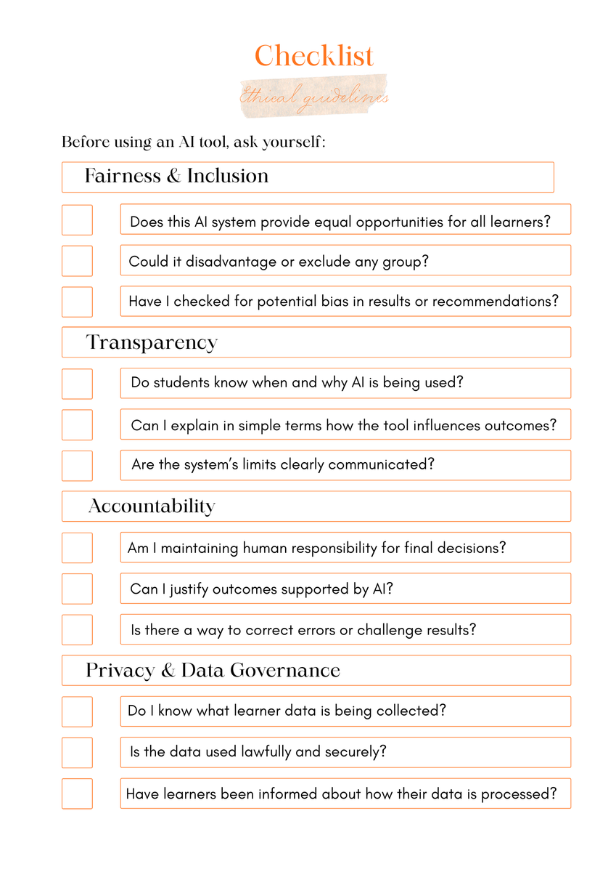

LISTA KONTROLNA ZASAD ETYCZNYCH
Sprawdź, czy korzystanie ze sztucznej inteligencji jest zgodne z listą wytycznych etycznych.

Slide 35
JEDNOSTKA 4:
REFLEKSJE NA TEMAT WARTOŚCI RÓWNOŚCI, ODPOWIEDZIALNOŚCI I AUTONOMII W EDUKACJI CYFROWEJ

Slide 36
WARTOŚCI LUDZKIE W EDUKACJI CYFROWEJ
Włączenie sztucznej inteligencji do kształcenia zawodowego skłania nas do zastanowienia się nie tylko nad tym, co technologia potrafi, ale także nad wartościami, które powinny przyświecać jej stosowaniu.
Równość przypomina nam, że innowacje powinny stwarzać szanse dla wszystkich, zapobiegając pogłębianiu się nierówności przez narzędzia cyfrowe. Oznacza to zwracanie uwagi na takie czynniki, jak wykluczenie cyfrowe, dostępność, różnorodność kulturowa i językowa oraz potencjalne błędy występujące w danych i algorytmach. Sztuczna inteligencja powinna być wykorzystywana do eliminowania barier i personalizacji wsparcia, a nie do wzmacniania różnic lub ograniczania możliwości uczenia się i rozwoju zawodowego.
Odpowiedzialność wymaga stałego nadzoru ze strony człowieka, zrozumienia konsekwencji naszych decyzji oraz zapewnienia transparentnego i bezpiecznego korzystania z systemów sztucznej inteligencji. Chociaż narzędzia te mogą dostarczać cennych informacji, ostateczna odpowiedzialność za decyzje edukacyjne spoczywa na poszczególnych osobach. Nauczyciele muszą umieć kwestionować wyniki generowane przez sztuczną inteligencję, identyfikować potencjalne błędy lub uprzedzenia oraz działać z profesjonalnym rozeznaniem, aby chronić dobrostan i interesy uczniów.
Notes:
32

Slide 37
WARTOŚCI LUDZKIE W EDUKACJI CYFROWEJ
Autonomia zachęca nas do korzystania z technologii w celu wspierania uczenia się i podejmowania decyzji, ale nie zastępuje krytycznego myślenia, kreatywności ani zdolności każdej osoby do samodzielnego budowania swojej wiedzy.
W kontekście, w którym narzędzia twórcze mogą dostarczać natychmiastowych odpowiedzi i automatyzować wiele zadań, szczególnie ważne jest zachęcanie uczniów do refleksji, analizy krytycznej i aktywnego uczestnictwa w procesie uczenia się.
Zasady te podkreślają, że włączenie sztucznej inteligencji do edukacji fizycznej i psychologicznej nie jest wyłącznie kwestią technologiczną, ale także pedagogiczną i etyczną.
Każda decyzja dotycząca wyboru, wdrożenia i użytkowania tych narzędzi może wpłynąć na proces edukacyjny, pewność siebie uczniów i jakość efektów uczenia się. Jako pedagog, wyzwaniem jest nie tylko integracja nowych narzędzi cyfrowych, ale także zapewnienie, że przyczyniają się one do bardziej inkluzywnej, sprawiedliwej i zorientowanej na człowieka edukacji.
Prawdziwa innowacja nie polega na zastępowaniu ludzkiej oceny zautomatyzowanymi systemami, ale na wykorzystaniu możliwości sztucznej inteligencji w celu wzbogacenia nauczania, rozszerzenia możliwości uczenia się i wzmocnienia wartości stanowiących podstawę wysokiej jakości edukacji: szacunku, równości, odpowiedzialności i holistycznego rozwoju każdego ucznia.
Notes:
31

Slide 38


MODUŁ DO REFLEKSJI NAD ŚWIADOMOŚCIĄ ETYCZNĄ
Czy decyzje podejmowane w oparciu o sztuczną inteligencję przeszłyby test etyczny?
Udowodnijmy to!

Slide 39
ODNIESIENIA UŻYTE W MODULE
Komisja Europejska. (2024).
Rozporządzenie (UE) 2024/... ustanawiające zharmonizowane przepisy dotyczące sztucznej inteligencji (ustawa o sztucznej inteligencji). Urząd Publikacji Unii Europejskiej.
Komisja Europejska. (2025).
Kodeks postępowania dla sztucznej inteligencji ogólnego przeznaczenia. Komisja Europejska.
UNESCO. (2021).
Rekomendacja dotycząca etyki sztucznej inteligencji. Organizacja Narodów Zjednoczonych do spraw Oświaty, Nauki i Kultury.
UNESCO. (2023).
Metodologia oceny gotowości (RAM): narzędzie do formułowania rekomendacji dotyczących etyki w sztucznej inteligencji. UNESCO.
OECD. (2019).
Zasady OECD dotyczące sztucznej inteligencji. Publikacja OECD.
Komisja Europejska. (2019).
Wytyczne etyczne dla godnej zaufania sztucznej inteligencji. Grupa wiodących ekspertów w dziedzinie sztucznej inteligencji.

Slide 40
ODNIESIENIA UŻYTE W MODULE
CEDEFOP. (2022).
Cyfryzacja w edukacji i kształceniu zawodowym: umiejętności przyszłości. Urząd Publikacji Unii Europejskiej.
Parlament Europejski. (2020).
Etyka sztucznej inteligencji: problemy i inicjatywy. Biuro Analiz Parlamentu Europejskiego.
Światowe Forum Ekonomiczne. (2023).
Kształtowanie przyszłości uczenia się: rola sztucznej inteligencji w edukacji. WEF.

Slide 41

Zacznij od nowa
Kurs wyjścia
Projekt ten był współfinansowany ze środków programu Erasmus+ Komisji Europejskiej. Niniejsza publikacja odzwierciedla wyłącznie opinie jej autorów i ani Komisja Europejska, ani SEPIE nie ponoszą odpowiedzialności za jakiekolwiek wykorzystanie zawartych w niej informacji.

